Slide 1
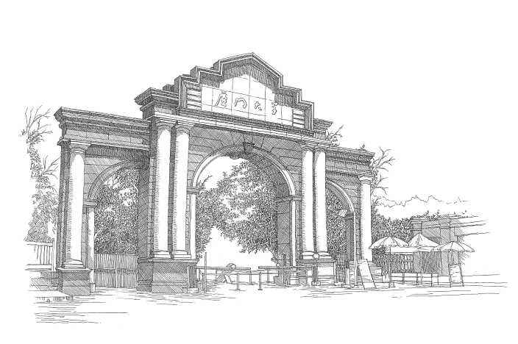
第十次上机题目讲解
讲解人：陈伟
单 位：厦门大学信息学院
2022年12月7日

Slide 2
主题
本次上机的主题为
“函数”方面的练习
递归
本周上机题目：
伪ackermann函数（1390）
简单的几何问题（1391）
数组的平衡（1392）
哥德巴赫猜想的验证（1393）
抛硬币（1394）
组合（1395）

Slide 3
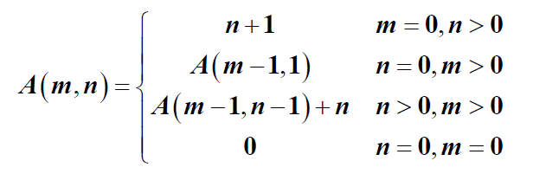
1390 伪ackermann函数
Description
小明在看数学书的时候看到了一个叫ackerman的数学函数，感觉非常神奇，于是他写了几个小数据算了一下，发现怎么也算不出来。无奈的他小小的修改了一下函数，发现变的简单许多。可是他现在想要得到的结果有很多，你能帮他吗？该函数如下：
Input
输入第一行一个整数T，表示小明询问你的次数。(T<=100)
接下来的T行每行两个整数M,N。（0<=M,N<=1000）
Output
对每个M,N输出相应的A(M,N)的值，每个值输出一行。
输入 | 输出
3 1 1 22 15 23 21 | 1 125 232

Slide 4
流程图
忠实地表达公式意思即可

Slide 5
1391简单的几何问题
Description
写一个函数，给定半径r，输出对应圆的周长，圆的面积，球的表面积，以及球的体积，四舍五入保留
两位小数。
Input
输入只包含一行，一个实数r，代表半径，注意过程中所有变量应使用double 类型。(0<r<100)
Output
输出4 行，每行分别代表对应圆的周长，圆的面积，球的表面积，以及球的体积，保留两位小数。（π 取
3.14159）
输入 | 输出
1.1 | 6.91 3.80 15.21 5.58

Slide 6

流程图
忠实表达公式意思即可
公式：
圆周长：$2πr$
圆面积：$πr^{2}$
球表面积：$4πr^{2}$
球体积：$\frac{4}{3}πr^{3}$
注意使用double类型

Slide 7
1392 数组的平衡
Description
写一个函数，计算一个整形数组A 的中心分割点。假设某个分割点的下标为k，那么S1 = A[1] + A[2]
+ … + A[k]，S2 = A[k+1] + A[k+2] + … + A[n]，让S1 和S2 差距最小的下标K 即为数组A 的中心分割点，若有多个中心分割点，选择值小的。
Input
第一行输入一个整数
n代表数组元素个数。（n<=10000）
第二行输入
n个整数，每个数的范围[0, 1000]。
Output
输出题目中所述的中心分割点的值，若有多个中心分割点，选择值小的。
输入 | 输出
5 1 1 1 2 3 | 3

Slide 8
分析
需要注意
本题数组从1开始
分隔点可能的取值包括1、2、3……n，但不取0. 以输入数组1、1、1、2、3为例，可能的分隔有
1；1、1、2、3
1、1；1、2、3
1、1、1；2、3
1、1、1、1；3
1、1、1、1、3

Slide 9
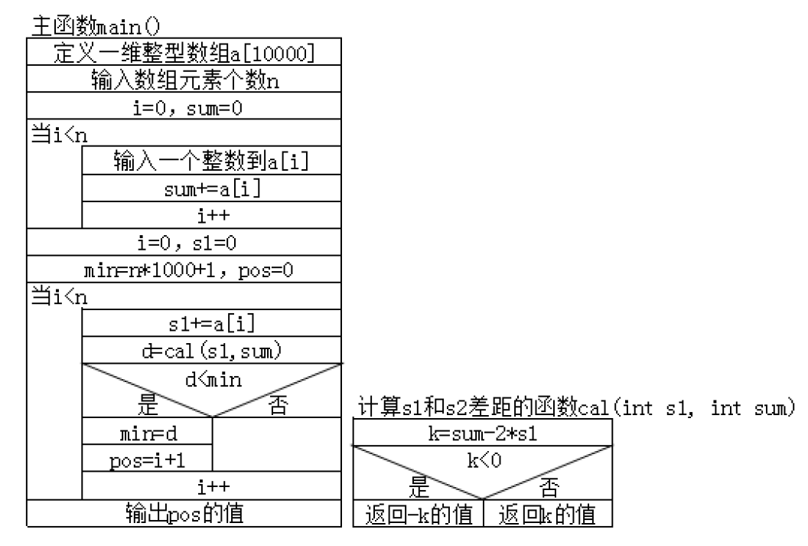
流程图
仅供参考

Slide 10
伪代码
函数center(int* arr, int arr_size)
输入:
int* arr: 指向整型数组的指针
int arr_size: 整型数组的大小
输出:
int: 数组的“中心位置”
创建一个指针数组，遍历之，并将每个元素向左移一位。（改为从0开始）
创建整型数组s1，并将第一个元素设为0。创建一个sum变量，并将其初始值设为0。
从数组的第二个元素开始遍历，将当前元素与前一个元素的和赋值给s1[i]。累加当前元素的值到sum。（2-3统计s1）
创建整型数组delta，遍历s1，并将s1[i] * 2与sum的差的绝对值赋值给delta[i]。（统计s1和s2的差值的绝对值）
创建一个整型变量ret，并将其初始值设为1。遍历delta，若当前元素比下一个元素小，则返回ret。若当前元素比下一个元素大，则将ret赋值为i + 1。
返回arr_size。 （5-6找到delta数组的最小值点并返回）

Slide 11
1393 哥德巴赫猜想的验证
Description
著名的哥德巴赫猜想是这样的：1.任何一个大于二的偶数都可以分解成两个素数之和。2.任何一个大于5的奇数都可以分解成三个素数之和。
现在请你写两个函数验证一下这个著名的猜想。
Input
一行是一个正整数T，表示要验证的数的个数。
接下来T行每行一个整数N，代表要验证的数，5<=N<=10000，当N为偶数时，用验证哥德巴赫猜想1，当N为奇数时，验证哥德巴赫猜想2。
Output
对每个验证，输出相应的表达式，要求加数构成的序列的字典序最小，即确保第一位最小，再确保第二位最小（再确保第三位最小）。
例如N=13，13=3+3+7=7+3+3。
则应输出
13=3+3+7
输入 | 输出
2 8 13 | 8=3+5 13=3+3+7

Slide 12
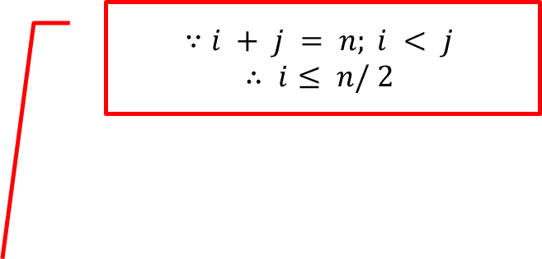
偶数的情况
$$∵i + j = n; i < j$$
$$∴ i≤ n/ 2$$

Slide 13
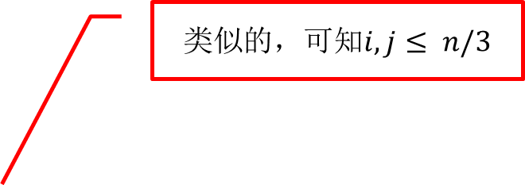
奇数的情况
$类似$的，可知$i, j≤ n/3$

Slide 14
素数判断

Slide 15
1394 抛硬币
Description
如果我连续抛N次硬币，那么不连续出现正面的可能情况有多少种（即任何相邻两次都不全是正面）？
Input
输入只有一行一个整数
N ，表示抛 N 次硬币。(N<=15)
Output
输出只有一行，表示不连续出现正面的可能情况的种数。
输入 | 输出
4 | 0000 0001 0010 0100 0101 1000 1001 1010 8

Slide 16
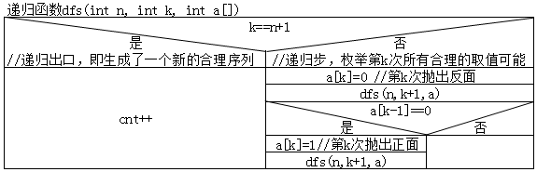

分析
n表示总的硬币数，k表示当前搜索进行到的位置
$a[k]表示$硬币k处于正面或反面
这里插入一行来打印硬币的状态。
cnt是全局变量。记得在调用dfs前重置为0

Slide 17
分析
如前所述，记得在调用dfs前，将cnt重置为0

Slide 18
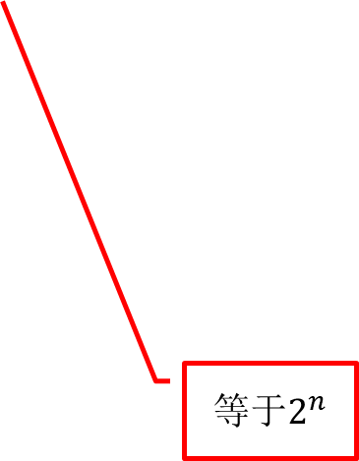
其它思路（位运算）
因此可以用一个二进制数表示各硬币状态，而非数组
取出数字i的二进制上的第j位：1 & (i >> j)
状态有限，因此也可以暴力地使用for循环遍历所有这样的二进制数，其中n是硬币的总数：
for (int i = 0; i < (1 << n); ++i) {...}
等于$2^{n}$

Slide 19
1395 组合
Description
给1到N，N个数，要你从中选取M个出来，请输出每一种的选取情况（根据序列字典序输出，即两个序列比大小，第一位小的小，若相等第二位小的小，若相等第三位小的小……）。
Input
输入一行，包括两个整数N,M。（2<M<N<10）
Output
输出若干行，每行表示一个组合方式，按字典序输出。
Sample Input
输入 | 输出
4 3 | 1 2 3 1 2 4 1 3 4 2 3 4

Slide 20
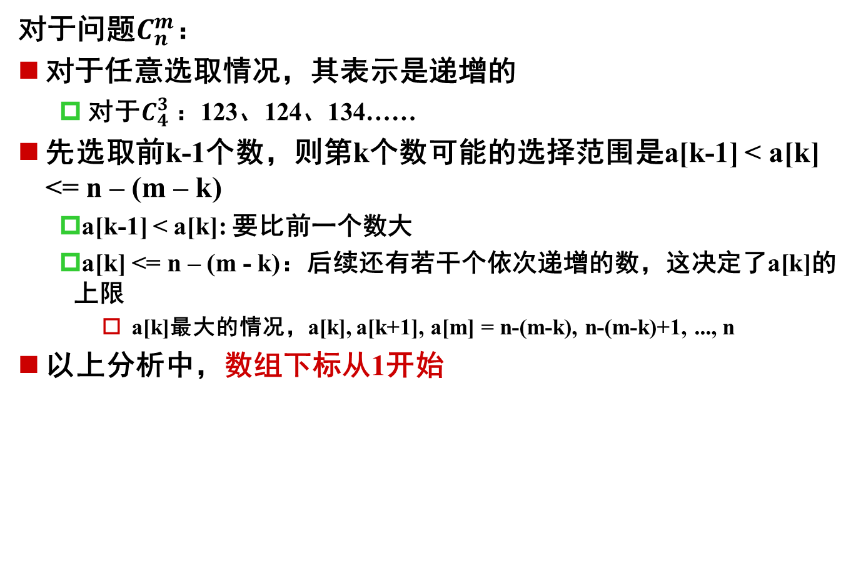
分析
对于问题$C_{n}^{m}$：
对于任意选取情况，其表示是递增的
对于$C_{4}^{3}$：123、124、134……
先选取前k-1个数，则第k个数可能的选择范围是a[k-1] < a[k] <= n – (m – k)
a[k-1] < a[k]: 要比前一个数大
a[k] <= n – (m - k)：后续还有若干个依次递增的数，这决定了a[k]的上限
a[k]最大的情况，a[k], a[k+1], a[m] = n-(m-k), n-(m-k)+1, ..., n
以上分析中，数组下标从1开始

Slide 21
方法一：递归
数组从1开始

Slide 22
方法二：非递归的方法
类比进位操作的一种非递归方法。
123->124->(125->134)->(135->144->234)
进位：尝试最低位加1。如果发现不满足要求，就重置低位，在高位上加1。
重置：不是重置为0，而是重置为递增的序列。
伪代码：
定义一个整型数组 selections，数组长度为12。
将数组中前m个元素赋值为0到m-1。
将第m+1个元素赋值为n。
如果数组第1个元素小于等于n-m，执行步骤5-9。（循环的遍历所有可能）
调用print_ret函数，将数组和m作为参数传入。（打印每一种可能）
将数组第m个元素加1。（加一）
定义一个变量i。 （7-9类似于进位操作）
将i赋值为m-1，如果数组第i个元素大于等于数组第i+1个元素，将数组第i-1个元素加1，将数组第i个元素赋值为数组第i+1个元素减1，i减1，执行步骤8。否则，执行步骤9。
将i加1，如果i小于m，将数组第i个元素赋值为数组第i-1个元素加1，执行步骤9。
函数输入：两个整型变量n和m。 输出：无返回值。调用print_ret函数输出结果。

